Slide 1

ФЕДЕРАЛЬНЫЙ ГОСУДАРСТВЕННЫЙ ОБРАЗОВАТЕЛЬНЫЙ СТАНДАРТ
ДОШКОЛЬНОГО ОБРАЗОВАНИЯ
Реализация единого подхода к воспитанию и обучению детей в семье и детском саду на основе ФГОС

Slide 2
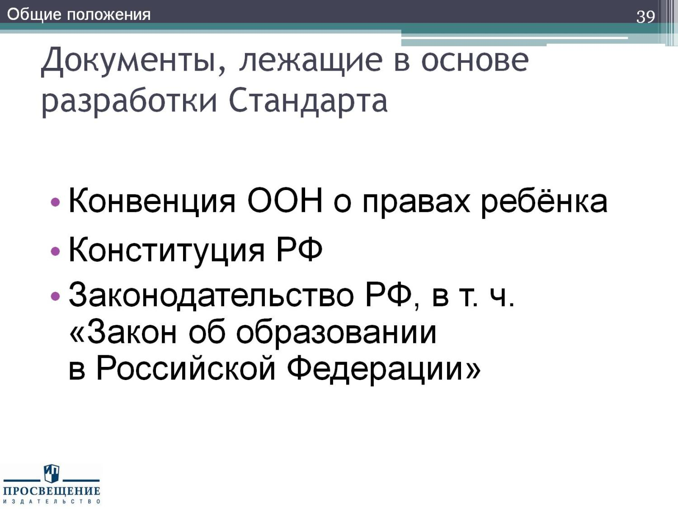
Документы, лежащие в основе разработки Стандарта

Slide 3
К целевым ориентирам дошкольного образования относятся следующие социально-нормативные возрастные характеристики возможных достижений ребенка:
Целевые ориентиры образования в младенческом
и раннем возрасте ( к 3-м годам)
Целевые ориентиры на этапе завершения
дошкольного образования(к 7- 8 ми годам)

Slide 4
Каков должен быть выпускник ДОУ?
Цель детского сада — эмоционально, коммуникативно, физически и психически развить ребенка. Сформировать устойчивость к стрессам, к внешней и внутренней агрессии, сформировать способности, желание учиться.
Школа всегда хотела получить «удобного» ребенка: послушного, дисциплинированного, умеющего писать и считать.
СТАНДАРТ же говорит, что отныне
«НЕ РЕБЕНОК ДОЛЖЕН ГОТОВИТЬСЯ К ШКОЛЕ, А ШКОЛА ДОЛЖНА ПОДГОТОВИТЬСЯ К РЕБЕНКУ! »

Slide 5

Целевые ориентиры образования в младенческом
и раннем возрасте
( к 3м годам)
-у ребенка развита крупная моторика, он стремится осваивать различные виды движения (бег, лазанье, перешагивание и пр.).
ребенок интересуется окружающими предметами и активно действует с ними; эмоционально вовлечен в действия с игрушками и другими предметами, стремится проявлять настойчивость в достижении результата своих действий;
-проявляет интерес к стихам, песням и сказкам, рассматриванию картинки, стремится двигаться под музыку; эмоционально откликается на различные произведения культуры и искусства;
- может обращаться с вопросами и просьбами, понимает речь взрослых; знает названия окружающих предметов и игрушек;
стремится к общению со взрослыми и активно подражает им в движениях и действиях; появляются игры, в которых ребенок воспроизводит действия взрослого;
-проявляет интерес к сверстникам; наблюдает за их действиями и подражает им;
-владеет активной речью, включенной в общение;

Slide 6
Целевые ориентиры на этапе завершения
дошкольного образования(к 7- 8 ми годам)
у ребёнка развита крупная и мелкая моторика. Он может контролировать свои движения и управлять ими, обладает развитой потребностью бегать, прыгать, мастерить поделки из различных материалов и т. п.;
ребёнок проявляет инициативность и самостоятельность в разных видах деятельности – игре, общении, конструировании и др. Способен выбирать себе род занятий, участников совместной деятельности, обнаруживает способность к воплощению разнообразных замыслов;
ребёнок обладает развитым воображением, которое реализуется в разных видах деятельности. Умеет подчиняться разным правилам и социальным нормам, различать условную и реальную ситуации, в том числе игровую и учебную;
ребёнок способен к волевым усилиям в разных видах деятельности, преодолевать сиюминутные побуждения, доводить до конца начатое дело
ребёнок уверен в своих силах, открыт внешнему миру, положительно относится к себе и к другим, обладает чувством собственного достоинства. Активно взаимодействует со сверстниками и взрослыми, участвует в совместных играх;
ребёнок проявляет любознательность, задаёт вопросы, касающиеся близких и далёких предметов и явлений, интересуется причинно-следственными связями (как? почему? зачем?), пытается самостоятельно придумывать объяснения явлениям природы и поступкам людей. Обладает начальными знаниями о себе, о предметном, природном, социальном и культурном мире, в котором он живёт. Ребёнок способен к принятию собственных решений, опираясь на свои знания и умения в различных сферах действительности.
ребёнок обладает развитым воображением, которое реализуется в разных видах деятельности. Умеет подчиняться разным правилам и социальным нормам, различать условную и реальную ситуации, в том числе игровую и учебную;

Slide 7

Социальный портрет выпускника ДОУ
Аккуратный
Настойчивый
Толерантный
Социализированный
Дружелюбный
Волевой
Внимательный
Самостоятельный
Здоровый
Активный
Физически развитый
Инициативный
Коммуникативный
Жизнерадостный
Сообразительный
Правдивый
Любознательный
Совестливый
Креативный
Книголюб
Осведомленный

Slide 8

Для ребенка 4-5 лет возраста характерно следующее:

Slide 10
Содержание психолого-педагогической работы с детьми 4-5лет дается по образовательным областям:
«Социально-коммуникативное развитие»,
«Познавательное развитие»,
«Речевое развитие»,
«Художественно-эстетическое развитие»,
«Физическое развитие».
Содержание психолого-педагогической работы ориентировано на разностороннее развитие дошкольников с учетом их возрастных и индивидуальных особенностей

Slide 11
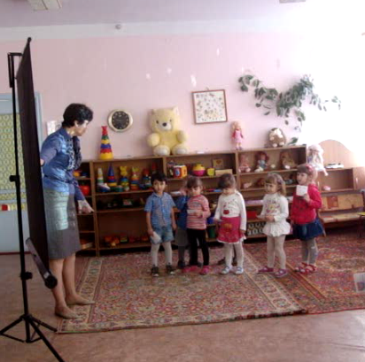
Социально-коммуникативное развитие
на усвоение норм и ценностей, принятых в обществе, включая моральные и нравственные ценности;
развитие общения и взаимодействия ребенка со взрослыми и сверстниками;
становление самостоятельности, целенаправленности и саморегуляции собственных действий;
развитие социального и эмоционального интеллекта, эмоциональной отзывчивости, сопереживания, формирование готовности к совместной деятельности со сверстниками, формирование уважительного отношения и чувства принадлежности к своей семье и к сообществу детей и взрослых в Организации;
формирование позитивных установок к различным видам труда и творчества;
формирование основ безопасного поведения в быту, социуме, природе.

Slide 12
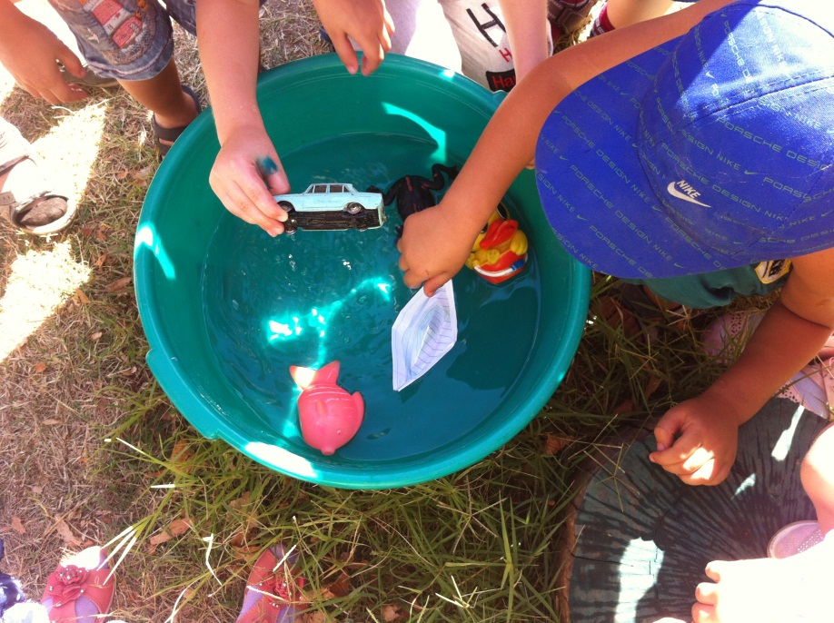
Познавательное развитие
развитие интересов детей, любознательности и познавательной мотивации;
формирование познавательных действий, становление сознания;
развитие воображения и творческой активности;
формирование первичных представлений о себе, других людях, объектах окружающего мира, о свойствах и отношениях объектов окружающего мира (форме, цвете, размере, материале, звучании, ритме, темпе, количестве, числе, части и целом, пространстве и времени, движении и покое, причинах и следствиях и др.), о малой родине и Отечестве, представлений о социокультурных ценностях нашего народа, об отечественных традициях и праздниках, о планете Земля как общем доме людей, об особенностях ее природы, многообразии стран и народов мира.

Slide 13
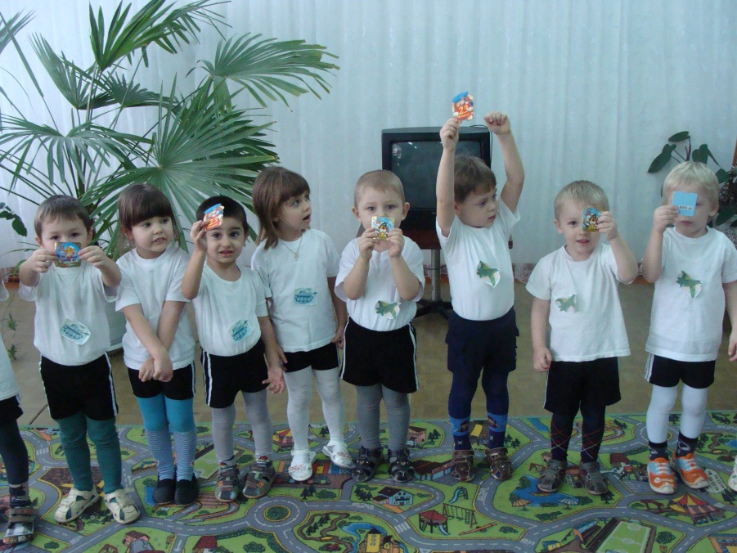
Физическое развитие
включает приобретение опыта в
следующих видах деятельности детей:
двигательной, в том числе связанной
с выполнением упражнений, направленных на
развитие таких физических качеств, как координация и гибкость;
способствующих правильному формированию опорно-двигательной системы организма, развитию равновесия, координации движения, крупной и мелкой моторики обеих рук, а также с правильным, не наносящем ущерба организму, выполнением основных движений (ходьба, бег, мягкие прыжки, повороты в обе стороны), формирование начальных представлений о некоторых видах спорта, овладение подвижными играми с правилами;
становление целенаправленности и саморегуляции в двигательной сфере;
становление ценностей здорового образа жизни, овладение его элементарными нормами и правилами (в питании, двигательном режиме, закаливании, при формировании полезных привычек и др.).

Slide 14
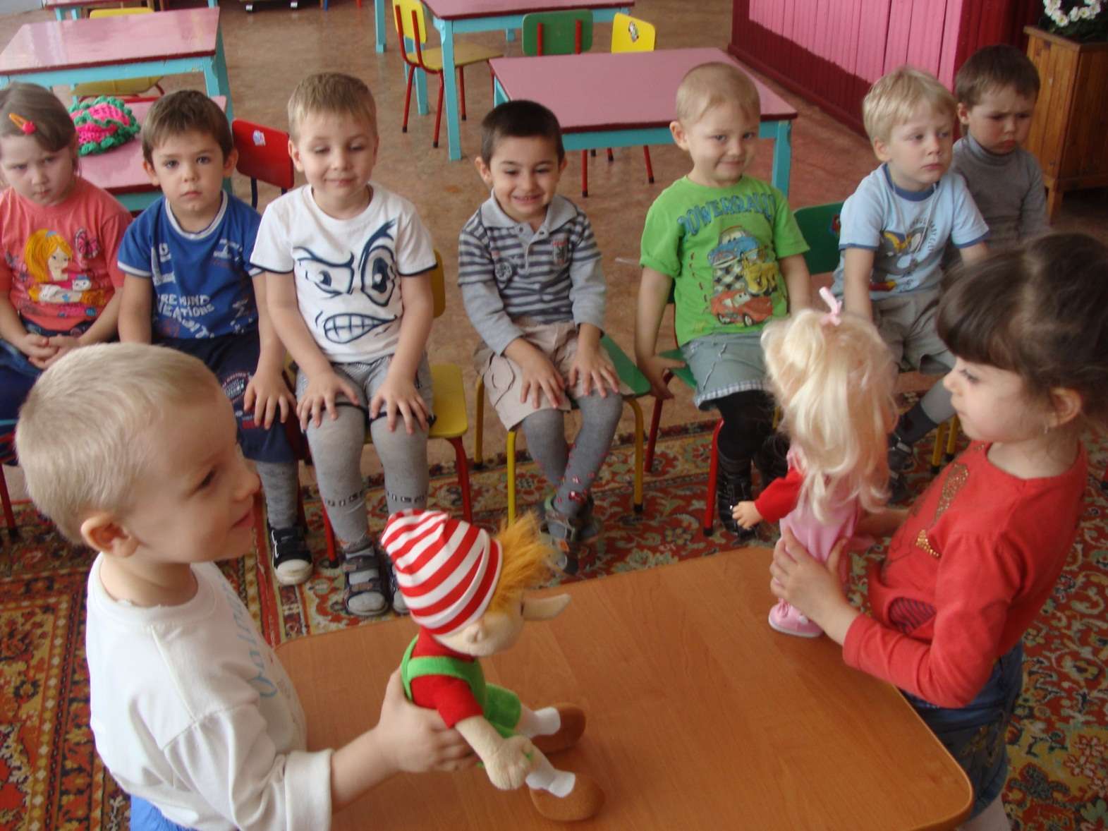
Художественно-эстетическое развитие

